Slide 1
Motyvacija ir jos vaidmuo
(Motyvacija. Įvadas.)

Slide 2
Šios skaitmenizuotos didaktikos užduotys sukurtos įgyvendinant projektą „Aukštųjų mokyklų tinklo optimizavimas ir studijų kokybės gerinimas Šiaulių universitetą prijungiant prie Vilniaus universiteto“ (Nr. 09.3.1-ESFA-V-738-03-0001), finansuojamą iš Europos socialinio fondo lėšų pagal 2014–2020 metų Europos Sąjungos fondų investicijų veiksmų programos 9 prioriteto „Visuomenės švietimas ir žmogiškųjų išteklių potencialo didinimas“ įgyvendinimo priemonę Nr. 09.3.1-ESFA-V-738 „Aukštųjų mokyklų tinklo tobulinimas“.
Užduotys skirtos pedagogo profesinės kvalifikacijos siekiantiems būsimiesiems mokytojams - pedagogikos kaip pagrindinės arba kaip gretutinės studijų krypties studentams, taip pat pedagoginių profesinių studijų studentams, studijuojantiems dalyko didaktiką.
Autorė - lekt. Diana Sroda
Projekto vykdytojas: Vilniaus \universitetas, 2022-2023.

Slide 3
I. Motyvacija - kas tai?
Motyvacija yra tai, kas mus nukreipia į veikimą, kurio dėka norima pasiekti tam tikrą tikslą.
Motyvacija – tai pasirengimo imtis veiksmų būsena arba procesas skatinantis žmogų veikti.
Motyvacija – tai išorinių ir vidinių stimulų visuma, kuri sąlygoja besimokančiojo pasiruošimą mokytis.

Slide 4
Išorinė motyvacija – tai pasirengimas imtis veiksmų arba procesų, stimuliuojantis žmogaus pojūtį, kai veiksmų priežastis ir kontrolė yra išorinio pobūdžio ir nuo jo nepriklauso. Išorinė motyvacija skatina veikti, kas vienokiu ar kitokiu būdu būtų atlyginta arba padėtų išvengti “bausmės”. - Apdovanojimas - Įvertinimas - Pripažinimas - Išorinis spaudimas kaip įsakymas: „Darau tai, kad išvengčiau nemalonių pasėkmių“

Slide 5
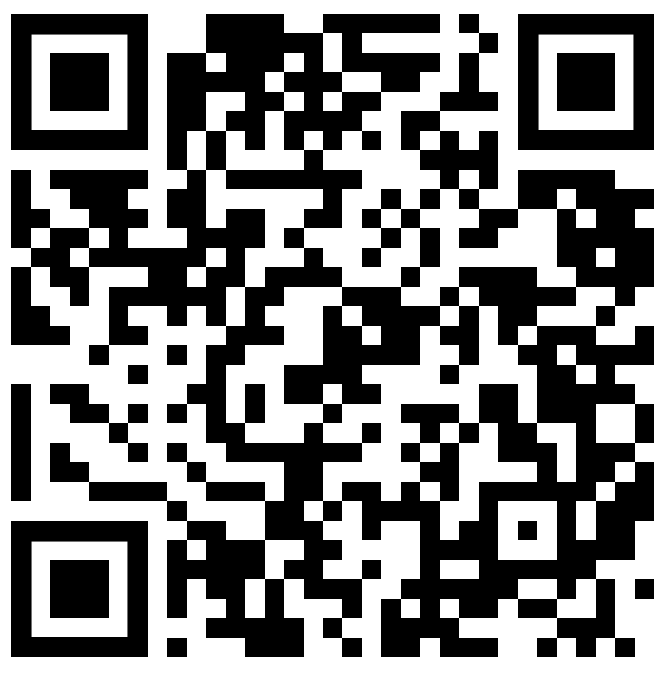
Vidinė motyvacija – tendencija imtis veiksmo ir jį tęsti dėl paties turinio, dėl asmeninio pasitenkinimo arba malonumo. Šios motyvacijos ypatybė – smalsumas, susijęs su savęs determinacijos ir veiksmingumo poreikiu.
- Noriu, nes patinka.
- Noriu, bet neprivalau.
- Mokausi dėl savęs, o ne dėl pažymių.
- Mokausi, nes šis procesas suteikia man malonumą.
Užduotis nr.1: Pagalvokite, kokiai motyvacijai priklauso šie veiksniai.
https://learningapps.org/display?v=ppft1pen322

Slide 6
II. Kaip mokyti, kad besimokantieji norėtų mokytis? Kaip padaryti, kad besimokantysis pats norėtų mokytis ir gautų malonumą besimokant? Kitaip tariant, kaip jame išugdyti vidinę motyvaciją, kuri yra taip reikalinga ilgalaikio mokymosi procese?

Slide 7
Užsienio kalbos besimokančiųjų motyvavimo taisyklės
1. Besimokančiųjų pasitikėjimo savimi skatinimas.
2. Dėmesio atkreipimas į didaktinius tikslus, tai yra į lūkesčius ir vertybes.
3. Malonios ir bestresinės mokymosi aplinkos kūrimas.
4. Mokymosi susidomėjimo žadinimas.

Slide 8
1. Besimokančiųjų pasitikėjimo savimi skatinimas
Mokytojo užduotys:
Įtvirtinti besimokančiuose įsitikinimą, kad jų sėkmė yra tam tikrų gebėjimų ir darbo derinys, o nesėkmę sąlygos taikomų žinių trūkumas, blogai parinkta veikimo strategija arba nepakankamas krūvis, bet jokiu būdu ne gebėjimų trūkumas.
Prasmingos grįžtamosios informacijos suteikimas vietoj palyginimo arba vertinimo išreiškimo.
„Prasmingas pagirimas išreiškia besimokančiojo darbo pripažinimą arba žavėjimąsi jo pastangomis ir atkreipia dėmesį į įdėtą pastangą bei pasiekimą, o ne į mokytojo pradžiuginimo faktą“ (J. Brophy, 2002, p. 69).
Galimybės pasiekti sėkmę sudarymas.
Svarbu „Kad šie reikalavimai būtų įsikūrę galimybių viršutinėse ribose. Per sunkios užduotys neskatina, galbūt net sukelia sekančio nepasisiekimo pojūtį, mažina savivertę. Tuo tarpu pernelyg lengvos užduotys neprisideda prie naujų žinių siekimo“ (H. Meiza, 2002, p. 20)
Besimokantieji taip pat turi suvokti pasiekiamų rezultatų priklausomybę nuo darbo įdėjimo.

Slide 9
2. Dėmesio kreipimas į didaktinius tikslus, tai yra į lūkesčius ir vertybes
Mokymasis besimokančiųjų akyse turi turėti prasmę ir būti vertas pastangų.
Mokytojas turėtų:
nustatyti užduočių atlikimo tikslą, kryptingumą.
Kreipti besimokančiųjų dėmesį į savęs tobulinimą ir praktinių įgudžių siekimą, kurie lems sėkmę jų tolimesniame gyvenime.
Skatinti užsibriežti tikslus taip, kad besimokantieji jaustųsi už juos atsakingi.

Slide 10
3. Jaukios ir bestresinės mokymosi aplinkos kūrimas
„Besimokantieji nereaguos į mūsų motyvacijos paskatą, jeigu bijos, bus įžeisti arba išgyvens kitas neigiamas emocijas“.
(J. Brophy, 2000, p.34)

Slide 11
Psichologinis barjeras užsienio kalbos mokyme
Psichologinių barjerų veiksniai, įtakojantys užsienio kalbos mokymosi procesą:
gėda, susijusi su dalyvavimu situacijoje, kurią besimokantysis įvertina kaip dirbtinę;
gėdos jausmas, kai besimokantįjį vertina ar stebi kiti mokymo proceso dalyviai;
neigiama emocinė įtampa, susijusi su laukiamu pralaimėjimu;
užsienio kalbos mokymosi proceso klaidingas supratimas ir neteisingas požiūris į jį;
nežinojimas apie praktinį įgyjamų įgūdžių panaudojimą;
savęs vertinimo ir savikontrolės lygis;
kalbinės intuicijos trūkumas arba baimė prieš jos panaudojimo poreikį.

Slide 12
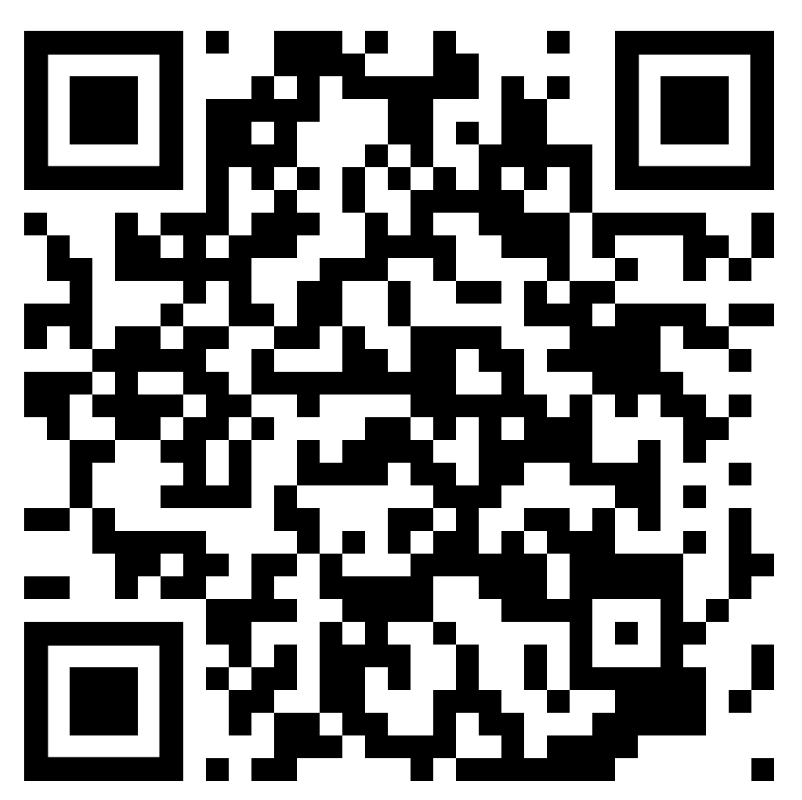
4. Susidomėjimo dėstomu dalyku skatinimas
Motyvacinių metodų veiksmingumas priklauso nuo jų pateikimo laiko. Mokymosi proceso pradžioje svarbiausia yra atkreipti dėmesį į poreikius ir į požiūrius, pamokos metu į emocijas, susijaudinimą, pabaigoje – į kompetencijas ir sustiprėjimą.
Besirenkant motyvacinį metodą, mokytojas turėtų atkreipti dėmesį į tai, ar šis metodas:
suteikia pakankamą ryšį su kalba, kurios reikėtų naturaliame situacijos kontekste;
leidžia traktuoti klaidas kaip natūralią ir priimtiną kalbos įvaldymo proceso dalį;
įtraukia į mokymo ir mokymosi procesą individualizaciją;
plėtoja motyvaciją aptariant temas, atspindinčias besimokančiųjų interesus ir poreikius.
Užduotis nr. 2:
Pažiūrėkite vaizdo įrašą ir atsakykite į klausimus.
Nuoroda:
https://www.youtube.com/watch?v=0UxlcRyCngs
Klausimai: norėdami atsakyti į klausimus, paspauskite žemiau pateiktą nuorodą:
https://learningapps.org/display?v=pdii5hp7a23

Slide 13
III. Praktiniai patarimai Besimokančiųjų poreikiai Koks yra geriausias būdas patenkinti besimokančiųjų poreikius?
Mokytojas šiuo atveju turėtų:
užtikrinti besimokantiesiems psichologinį komfortą;
pašalinti baimę ir nervinę įtampą;
skatinti bendradarbiavimą, o ne konkurenciją;
stiprinti besimokančiųjų savęs įvertinimą.

Slide 14
Skatinamieji metodai Kas šioje didaktinėje veikloje nuolat pritrauks besimokančiųjų dėmesį?
Komunikacijos technikos (operavimas balsu, kūno kalba), klausimų uždavimas, pastabos atkuriančios susikaupimą.
Visos grupės teigiamo emocinio nusistatymo išlaikymas per visą mokymosi laikotarpį.
Iššaukiančių emocijas klausimų uždavimas.
Besimokantieji privalo pamatyti savo pažangą.
Būtina:
padėti besimokantiesiems suvokti pasiekimų naudą ir padėti suprasti, kad sėkmę besimokantieji gali pasiekti pakankamų gebėjimų ir pastangų dėka;
nukreipti besimokančiųjų dėmesį į palankias sėkmingai atliktų užduočių pasėkmes (pagirimai ir “apdovanojimai”).
Daugiau apie skatinamuosius metodus galite pasiskaityti paspaudę žemiau esančią nuorodą arba įsivedę į paieškos laukelį žodžius-raktus: “skatinamieji mokymo metodai”
https://www.lgd.lt/sites/default/files/38-70-1-SM.pdf

Slide 15
Besimokančiojo sėkmė (I)
Tikimybė, kad besimokantysis pasieks tikslą auga, jeigu:
mokytojas verbaliniu ir neverbaliniu būdu parodo dėmesį, simpatiją bei draugiškumą;
mokytojas reaguoja į visus besimokančiųjų pasisakymus (nebūtinai verbaliniu būdu, galima, pavyzdžiui, šypsena ar antakio kilstelėjimu);
mokytojas naudoja apdovanojimus: pagyrimą, paskatą (paskatinimą) arba papildomą įvertinimą;
mokymo procesas yra individualizuotas, pavyzdžiui, kalbos mokėjimo lygio nustatymas diagnostinių testų atlikimo metodu ir atitinkamų grupių kūrimas.

Slide 16
Besimokančiojo sėkmė (II)
per pamoką yra naudojamos įvairios veiklos rūšys, tame tarpe ir kompiuterio bei Interneto aktyvus naudojimas;
besimokantieji yra skatinami aktyviai dalyvauti pamokos metu;
besimokantieji dirbą poromis arba mažose grupėse, kartu sprendžia tam tikras užduotis;
mokytojas kontroliuoja grupę ir tam tikrų užduočių atlikimo eigą;
klaidos yra taisomos taktiškai ir geriausia po besimokančiojo pasisakymo, o ne jo eigoje;
mokytojas kantriai reaguoja į sunkumus ir nesėkmes juos aiškinant bei paruošiant papildomas kalbines užduotis;
yra organizuojami tam tikri būreliai, pavyzdžiui, teatro, literatūros ar kompiuteriniai – internetiniai;
besimokantieji dalyvauja veikloje, susijusioje su mokymo priemonių rengimu.

Slide 17
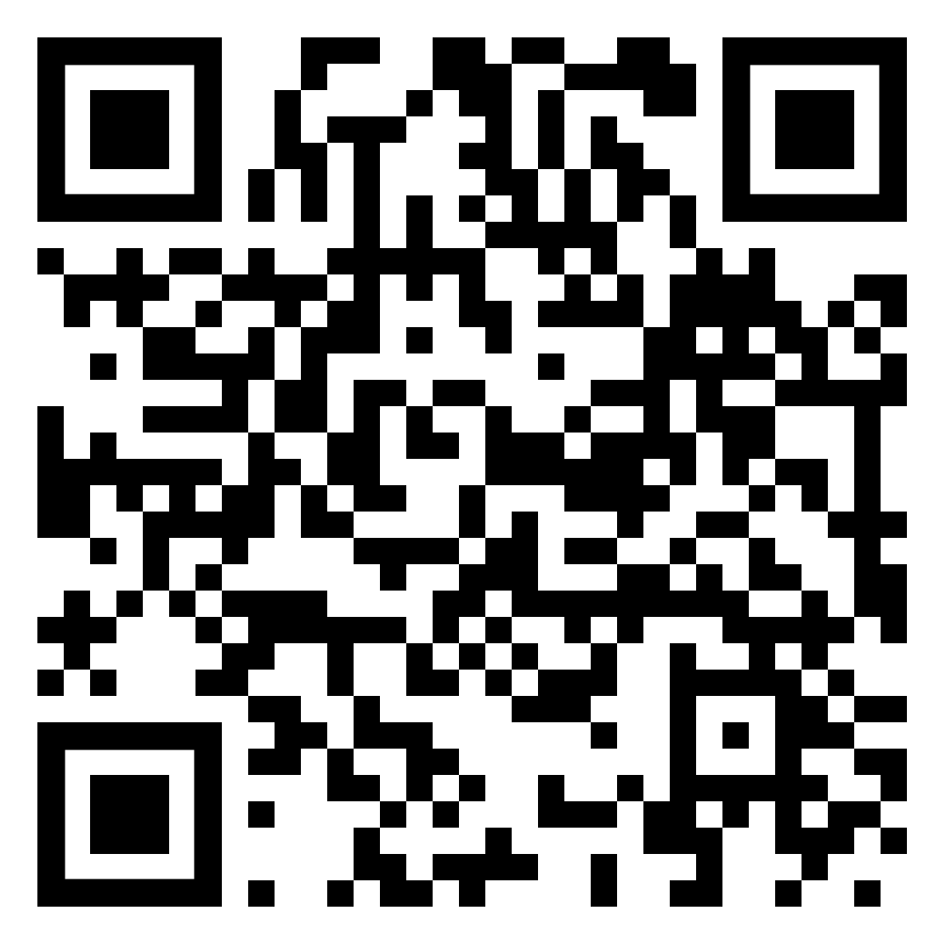
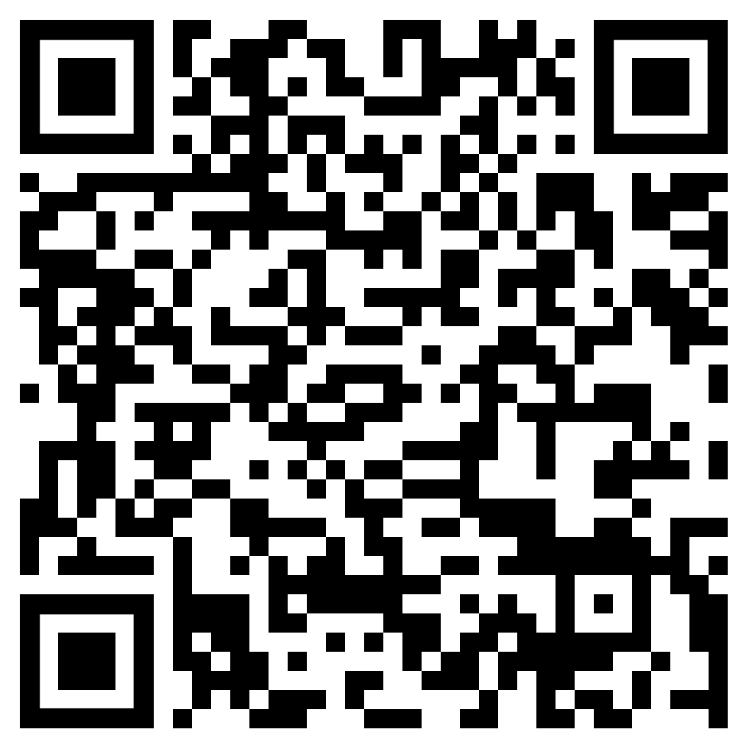
Bonusas
Pažiūrėkite vaizdo įrašą, kurio nuoroda yra pateikta apačioje ir atlikite užduotį:
Nuoroda:
https://www.youtube.com/watch?v=bkqI3SqTeUU
Užduotis nr. 3: paspauskite nuorodą ir atlikite užduotį:
https://play.kahoot.it/v2/?quizId=f98a8035-c431-4c02-a34d-a14dcd03b505

Slide 18
LITERATŪRA ir šaltiniai:
Gardner R.C., Lambert W.E., Attitudes and Motivation in Second Language Learning, 1972.
Brophy J., Social Constructivist Teaching, Emerald Publishing Limited, 2002.
Komorowska H. (red.), Wybrane problemy programów nauczania języków obcych, Warszawa 1984.
Kruszewski K. (red.), Sztuka nauczania. Czynności nauczyciela, Warszawa 1993.
Matuszewska D., Motivierender Deutschunterricht, Płock 1998.
Putkiewicz Z., Motywy szkolnego uczenia się, Warszawa 1971.
Szałek M., Sposoby podnoszenia motywacji na lekcjach języka obcego, Poznań 1992, p. 134-145.
J. Brophy, „Motywowanie uczniów do nauki“, Warszawa, PWN, 2002.
H. Meiza, „Sztuka motywowania“ w: Edukacja i dialog, 4/2002.
M. Szałek „Sposoby podnoszenia motywacji na lekcjach języka obcego”, Poznań, Wydawnictwo Reklamowe „Art. Print”.
H. Staniek, „Efektywność nauczania a motywacja ucznie do nauki języka obcego”, www.pcdzn.edu.pl/publikacje/efektywnosc.
L. Niebrzydowski, „Wpływ motywacji na uczenie się”, W-wa 1987.
E. Lipińska, „Język ojczysty, język obcy, język drugi”, Kraków 2003.
H. Komorowska, „Metodyka nauczania języków obcych”, W-wa 1999.
H. Komorowska, Sukces i niepowodzenie w nauce języka obcego; Wa-wa, WSiP.
A. Michońska-Stadnik, Strategie uczenia się i autonomia ucznia w warunkach szkolnych; Wydawnictwo Uniwersytetu Wrocławskiego, Wrocław 1996.

